Slide 1
PRÓS & CONTRAS
Clonagem no Século XXI
Realizado por:
Rui Carvalho
João Veríssimo
João Lino
Formador:
Luís Miguel Melícias Gaiolas da Silva
UFCD:
STC-7

Slide 2
Discussão de hoje
RESUMO DOS TÓPICOS
Noção de Clonagem
Variantes da Clonagem
Prós e Contras (ponto vista técnico)
Prós e Contras a nível Ético e Moral (Debate)
Conclusão
Clonagem no século XXI

Slide 3
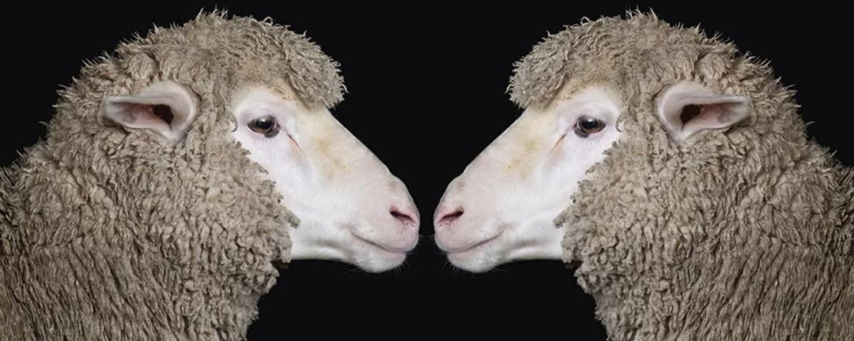
Clonagem
A clonagem é o processo utilizado para criar uma réplica geneticamente exata de uma célula, tecido ou organismo.
O resultado da clonagem, que tem a mesma composição genética do original, é chamado de clone.
O QUE É ?
Clonagem no século XXI

Slide 4
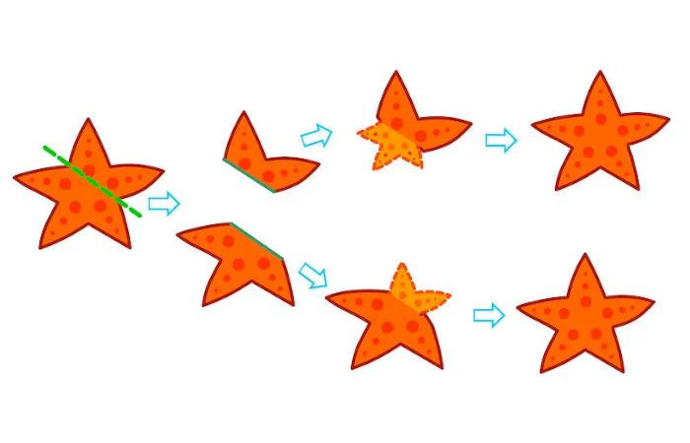
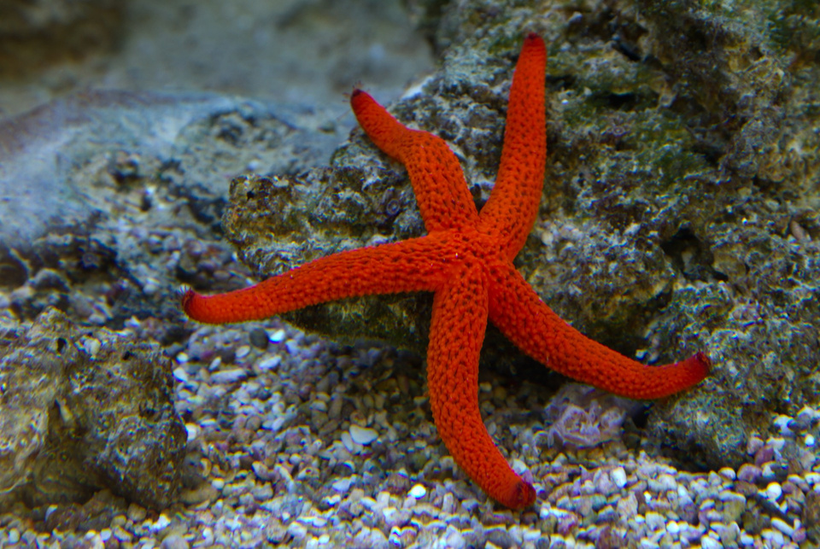
Clonagem Natural
É o processo de reprodução assexuada de bactérias e alguns fungos, plantas e algas gerando populações de indivíduos geneticamente idênticos.
EXISTEM DIFERENTES TIPOS DE CLONAGEM
Clonagem no século XXI

Slide 5
Clonagem de Genes
É a produção e amplificação de segmentos específicos de DNA através de um vetor.
Clonagem no século XXI

Slide 6
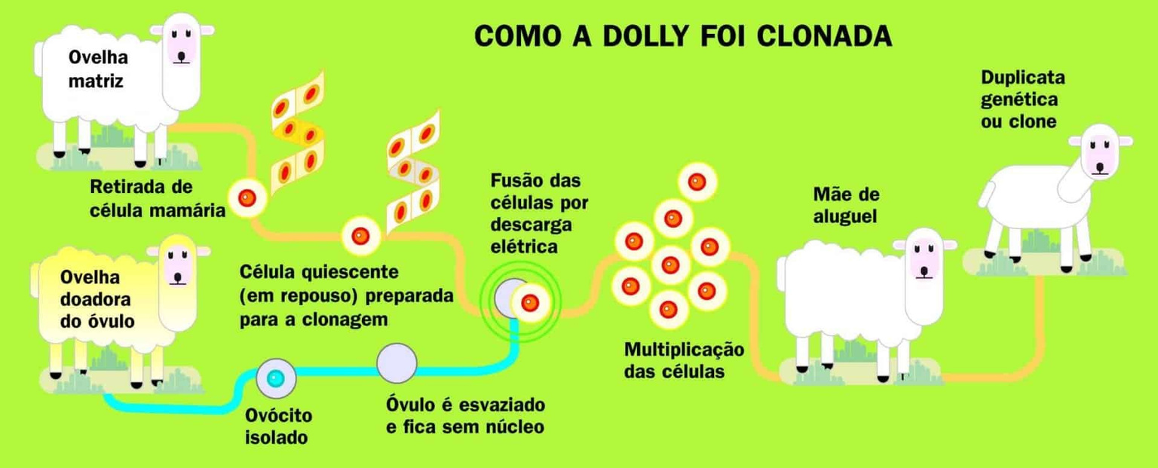
Clonagem Reprodutiva
É o processo que consiste na fusão de uma célula somática ( todas as células do corpo que possuem o conjunto genético completo) que é retirada de um indivíduo animal, com um óvulo ao qual foi previamente retirado o núcleo original.
Clonagem no século XXI

Slide 7
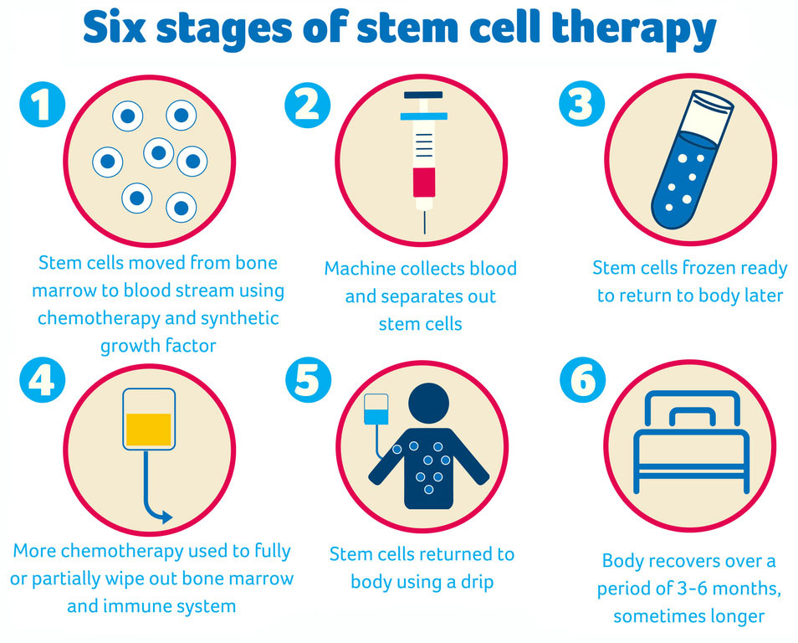
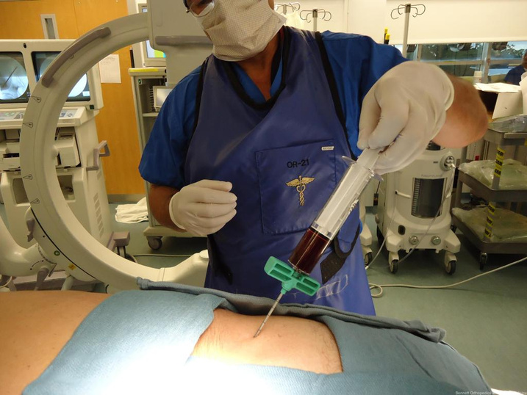
Clonagem Terapêutica
É o processo que cria as células-tronco estaminais, que podem ser utilizadas na produção de tecido saudável para substituir tecidos lesionados ou doentes no corpo humano..
Clonagem no século XXI

Slide 8
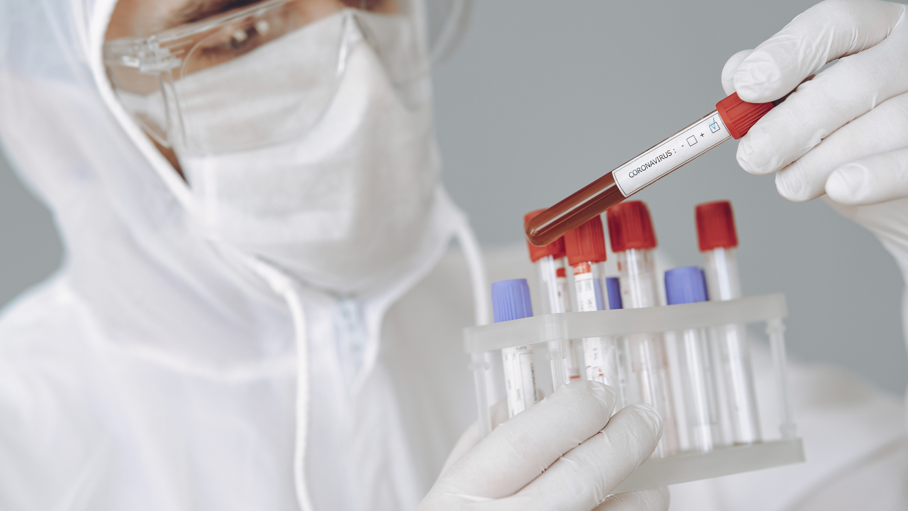
UTILIZAÇÃO DA TÉCNICA DE CLONAGEM PARA OBTENÇÃO DE CÉLULAS TRONCO A FIM DE RESTAUTAR A FUNÇÃO DE UM ÓRGÃOS OU TECIDO.
AJUDAR CASAIS INFÉRTEIS QUE NÃO PODEM TER FILHOS, MESMO APÓS ANOS DE TRATAMENTO DE INFERTILIDADE.
MELHORAMENTO ANIMAL, RESGATE DE MATERIAL GENÉTICO, MAXIMIZAÇÃO DO POTENCIAL GENÉTICO DE UMA RAÇA.
A CLONAGEM "TERAPÊUTICA" TERIA A VANTAGEM DE NÃO OFERECER RISCOS DE REJEIÇÃO SE O DOADOR FOSSE A PRÓPRIA PESSOA.
Prós
Contras
VÁRIOS FETOS MORREM DURANTE A GESTAÇÃO OU LOGO APÓS O NASCIMENTO
TÉCNICA DE BAIXA EFICIÊNCIA.
GRANDE NÚMERO DE ANOMALIAS
ENVELHECIMENTO PRECOCE
LESÕES HEPÁTICAS, TUMORES, BAIXA IMUNIDADE.
LESÕES HEPÁTICAS, TUMORES, BAIXA IMUNIDADE.
Clonagem no século XXI

Slide 9
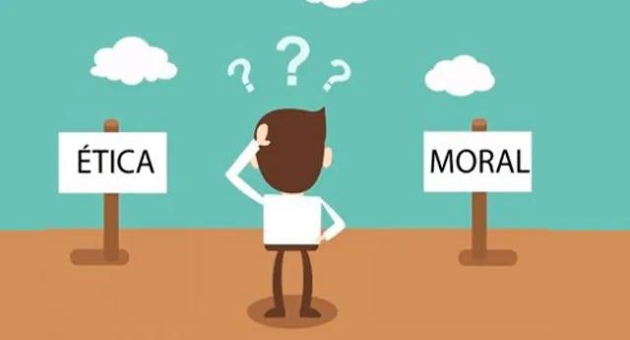
NO PONTO DE VISTA ÉTICO
E MORAL
Prós ?
Contras ?
Clonagem no século XXI

Slide 10
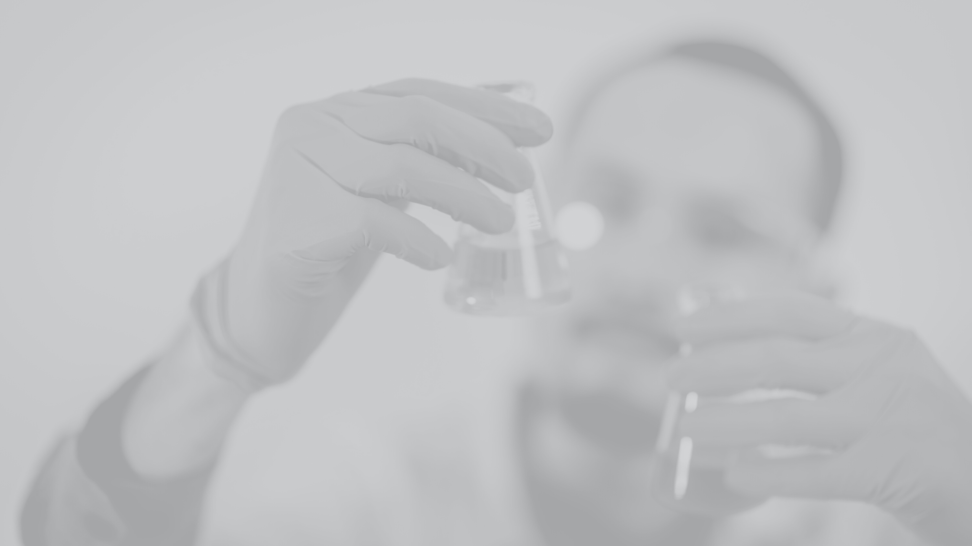
CONCLUSÃO
Achamos que a clonagem nos dias de hoje está a ser cada vez mais usada e explorada tanto para fins científicos como para fins de consumo (alimentação).
Na nossa opinião a clonagem pode ser benéfica para fins científicos nomeadamente, para transplantes de órgãos ou possíveis eliminações de doenças genéticas. Até sendo possível eliminar células geradoras das doenças degenerativas como por exemplo a doença do Alzheimer , havendo a possibilidade de deixar de existir varias doenças hereditárias.
Em termos de consumo alimentar segundo o estudo da FDA americana , tanto o leite como a carne de vaca, porco e de carneiro é perfeitamente segura de ser replicada de um clone para as suas futuras gerações, e estas serem criadas de forma natural devido a ficarem sem muitas das doenças degenerativas que o animal original tinha.
https://www.fda.gov/animal-veterinary/safety-health/animal-cloning
Clonagem no século XXI

